Slide 1
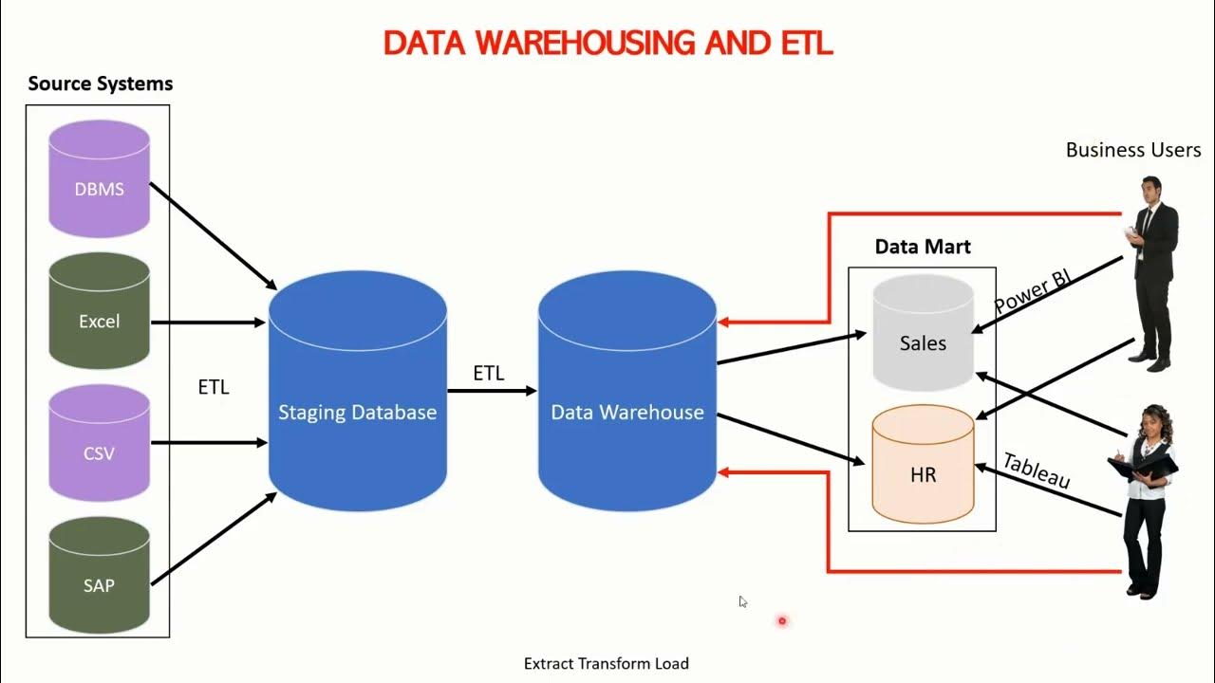

Tutorial SQL Server integration services (SSIS)
Estephanie Gomez Ramirez

Slide 2
Tutorial para crear un Paquete ETL en SQL Server Integration Services (SSIS)
Realizar un tutorial de lección 1 hasta la lección 4 de SQL Server Integration Services. (SSIS)
Dos Fuentes de datos:
AdventureworksDW2022
Sample Files (*.txt)
Uso de SSIS mediante visual studio
Creación de un proyecto desde cero
Conectar las fuentes de datos
Iterar sobre los datos
Manejo de errores
Minería de datos, es necesario para el proceso ETL
https://docs.microsoft.com/es-es/sql/integration-services/ssis-how-to-create-an-etlpackage?view=sql-server-ver15

Slide 3
Lección 1: Creación de un proyecto y un paquete básico con SQL Server Integration Services (SSIS)

Slide 4

Lección 1
Pasos | Detalle | Realizado?
1 | Crear un nuevo proyecto de Integration Services
2 | Incorporación y configuración de un administrador de conexiones de archivos planos
3 | Adición y configuración de un administrador de conexiones OLE DB
4 | Adición de una tarea de flujo de datos al paquete
5 | Adición y configuración del origen de archivo plano
6 | Adición y configuración de las transformaciones de búsqueda
7 | Adición y configuración del destino de OLE DB
8 | Anotación y formato del paquete de la lección 1
9 | Prueba del paquete de la lección 1

Slide 5
Lección 2: Agregar bucles con SSIS

Slide 6
Lección 2
Pasos | Detalle | Realizado?
1 | Copia del paquete de la lección 1
2 | Adición y configuración del contenedor de bucles Foreach
3 | Modificación del administrador de conexiones de archivos planos
4 | Prueba del paquete del tutorial de la lección 2

Slide 7
Lección 3: Agregar registro con SSIS

Slide 8
Lección 3
Pasos | Detalle | Realizado?
1 | Copia del paquete de la lección 2
2 | Adición y configuración del registro
3 | Prueba del paquete de la lección 3

Slide 9
Lección 4: Agregar redirección de flujo de errores con SSIS

Slide 10
Tareas lección 4
Pasos | Detalles | Realizado?
1 | Copia del paquete de la lección 3
2 | Creación de un archivo dañado
3 | Adición de redireccionamiento de flujo de errores
4 | Adición de un destino de archivo plano
5 | Prueba del paquete del tutorial de la lección 4

Slide 11
Conclusiones
En este tutorial se repaso como crear, conectar, reutilizar y ajustar un paquete ETL en SSIS.
Este flujo de trabajo es la base para muchos proyectos de integración de datos en SQL Server.
Esto es vital para colocar estos datos posteriormente de manera gráfica, en power BI, Tableau..
Link al Video youtube: https://www.youtube.com/watch?v=R34xqRNyiIQ&t=40s

Slide 12
Gracias

